Slide 1
+Apoio
+
Plataforma de apoio domiciliário
Uma solução digital para ligar beneficiários, médicos voluntários e coordenação.
Prova de Aptidão Profissional
Nome: ____________________ Curso: ____________________
Escola: ____________________ | 2026

Slide 2
1. PROBLEMA
Por que é necessária?
No apoio domiciliário, a informação precisa de estar disponível no momento certo.
Informação dispersa
Coordenação difícil
Deslocações
Registos em papel ou ficheiros separados dificultam a consulta e aumentam o risco de falhas.
É necessário relacionar beneficiários, médicos, horários, necessidades e estado das visitas.
O profissional precisa de chegar rapidamente à morada correta do beneficiário.
A proposta é centralizar a gestão num painel simples, visual e preparado para evoluir.
+Apoio | PAP | 02

Slide 3
2. SOLUÇÃO
A resposta: +Apoio
FOCO
Uma plataforma única para organizar, acompanhar e cuidar.
Centralizar os dados dos beneficiários, médicos e apoios.
-Organizar
-Acompanhar
- Cuidar
Permitir criar, editar, pesquisar e eliminar registos.
Acompanhar a agenda e o estado de cada apoio.
Facilitar a deslocação até ao beneficiário através de GPS.
Criar uma base sólida para uma aplicação real com autenticação e permissões.
+Apoio | PAP | 03

Slide 4
SOLUÇÃO
Funcionalidades principais
Dashboard
Beneficiários
Médicos voluntários
Indicadores de beneficiários, médicos, apoios agendados e casos prioritários.
Dados pessoais, morada, necessidade, prioridade, contacto e observações.
Especialidade, disponibilidade, contacto, localidade e áreas de apoio.
Agenda de apoios
Pesquisa e relatórios
Navegação GPS
Agendamento, tipo de visita, médico responsável, beneficiário e estado.
Filtros, resumo operacional, exportação e cópia de segurança dos dados.
Ação de rota que usa a localização do dispositivo e abre o Google Maps.
+Apoio | PAP | 04

Slide 5
IMPLEMENTAÇÃO
Gestão de dados
A aplicação evoluiu de uma demonstração local para uma arquitetura com servidor.
Interface - HTML + CSS + JavaScript
->
Servidor - PHP + PDO
->
Base de dados - SQLite
A base é criada automaticamente na primeira execução.
Os dados ficam disponíveis para a aplicação através da API PHP.
O SQLite é gratuito, leve e adequado para o protótipo da PAP.
+Apoio | PAP | 05

Slide 6
FUNCIONALIDADE
Sistema de navegação GPS
Rota para o beneficiário
GPS
1
O médico seleciona o beneficiário.
2
A aplicação pede a localização atual.
Se a localização for recusada, a rota continua a funcionar usando a morada do beneficiário.
3
A rota abre no Google Maps.
+Apoio | PAP | 06

Slide 7
IMPLEMENTAÇÃO
Tecnologias utilizadas
HTML
CSS + Bootstrap
JavaScript
Estrutura das páginas e formulários da aplicação.
Layout responsivo, cartões, tabelas, modais e componentes visuais.
Navegação, validação, filtros, renderização e integração GPS.
PHP
SQLite + PDO
API no servidor para receber, validar e guardar os dados.
Base de dados relacional local, sem custos de instalação de servidor de base de dados.
+Apoio | PAP | 07

Slide 8
ARQUITETURA
Como funciona
Fluxo de uma operação na aplicação
Utilizador - Médico / coordenação
->
Interface - Cuida+
->
API PHP - api.php
->
SQLite
A interface mantém uma cópia local de segurança, enquanto o servidor centraliza os dados quando o PHP está disponível.
+Apoio | PAP | 08

Slide 9
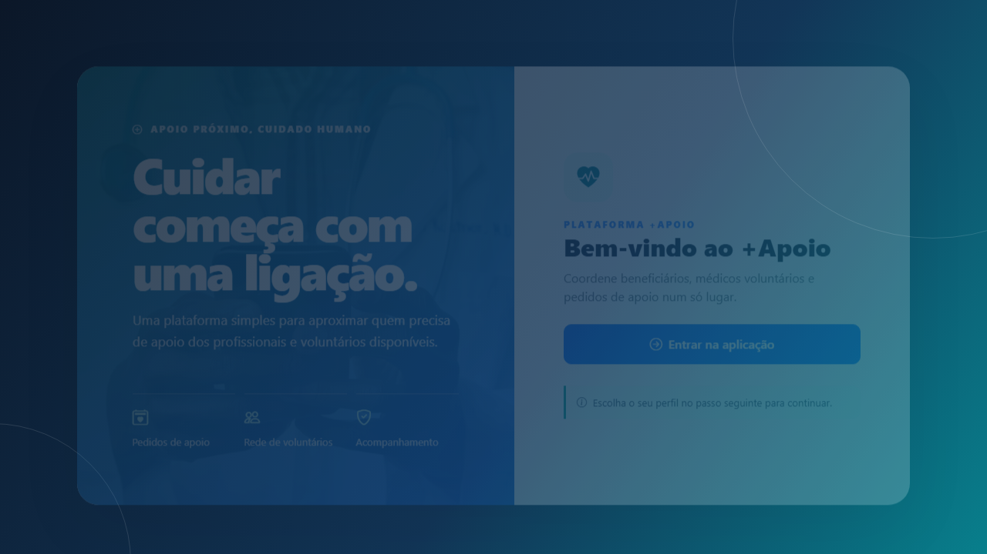
APRESENTAÇÃO
Demonstração da aplicação
Um fluxo simples para cada visita
Consultar o dashboard e os indicadores.
Pesquisar beneficiários e necessidades.
Agendar apoios e atualizar estados.
Abrir a rota GPS para a visita.
Interface real da aplicação
Do pedido ao acompanhamento
+Apoio | PAP | 09

Slide 10
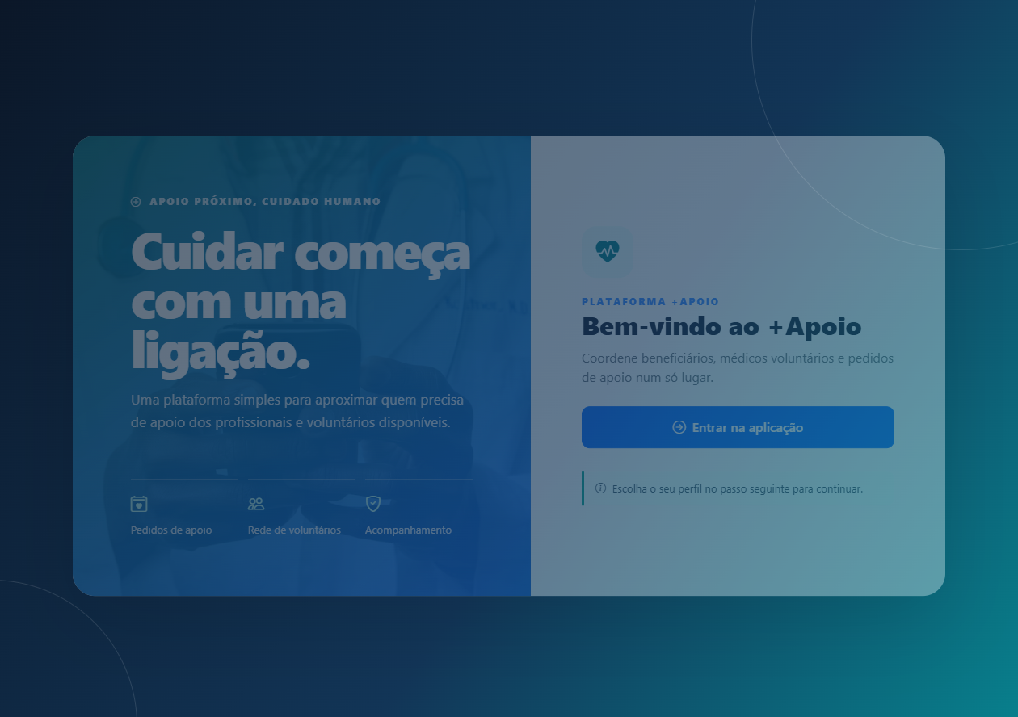
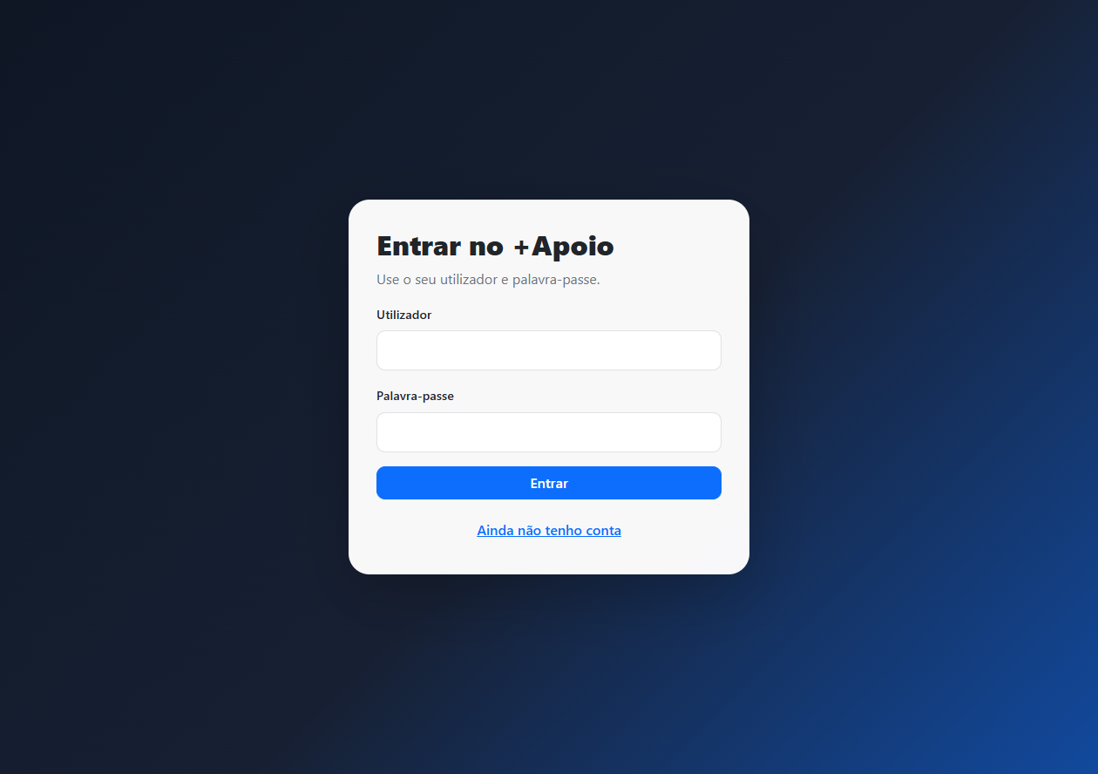
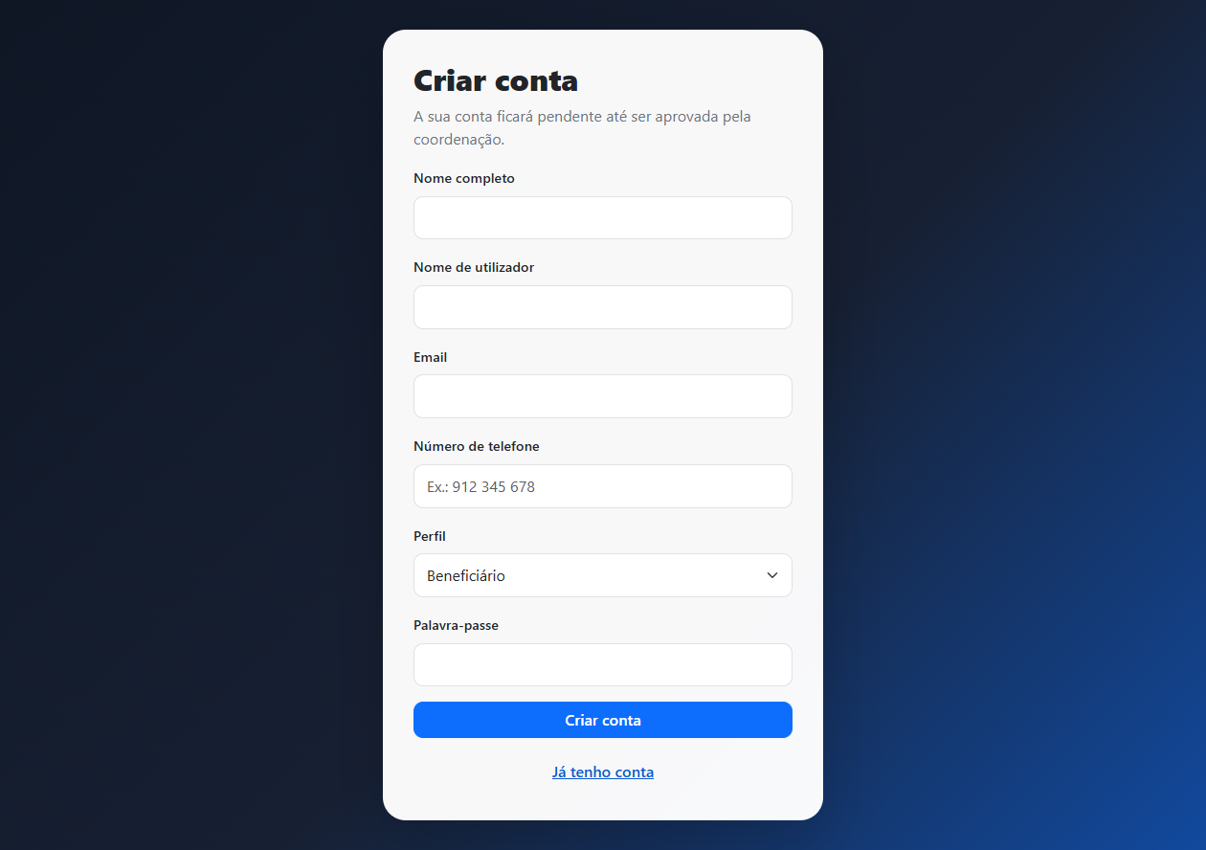
COMO UTILIZAR
Para que serve o +Apoio?
1. Entrar
2. Autenticar
3. Criar conta
Para que serve?
Como utilizar?
Quem pode usar?
Centraliza pedidos, beneficiários, médicos voluntários e acompanhamento das visitas num só espaço.
Entrar, escolher o perfil, consultar a informação necessária e registar cada apoio realizado.
Beneficiários, médicos voluntários e coordenação, cada um com as opções adequadas ao seu perfil.
+Apoio | PAP | 10

Slide 11
ENCERRAMENTO
Conclusão e evolução
O que já foi alcançado
Próximos passos
Protótipo funcional de apoio domiciliário.
Autenticação e perfis de utilizador.
Gestão integrada de informação operacional.
Permissões e auditoria de acessos.
Base SQLite ligada através de PHP.
Cópias de segurança automáticas.
Navegação GPS para apoiar as visitas.
Cumprimento das regras de proteção de dados.
+Apoio : tecnologia para apoiar quem cuida.
+Apoio | PAP | 11

